Slide 1
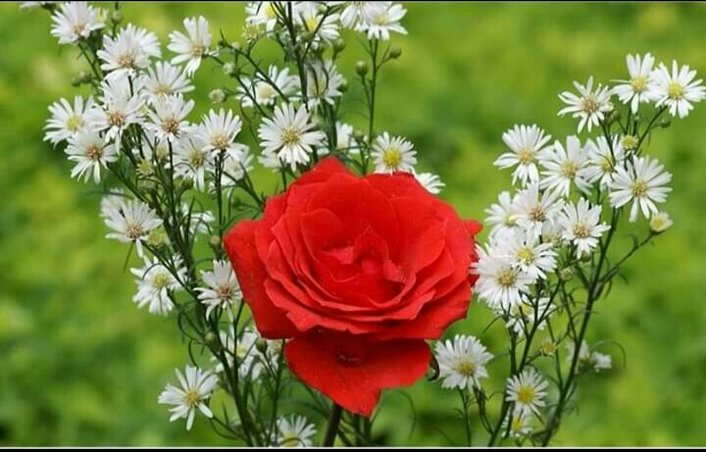
আজকের ক্লাসে সকলকে
স্বাগতম
আজকের ক্লাসে সবাইকে শুভেচ্ছা

Slide 2
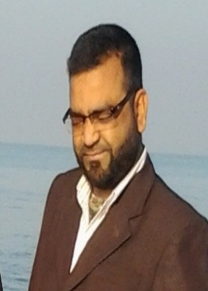
শিক্ষক পরিচিতি
মোঃ মোকলেছ উদ্দিন
সিনিয়র শিক্ষক
নান্দিয়া সাঙ্গুন আদর্শ দাখিল মাদ্রাসা
শ্রীপুর, গাজীপুর ৷
মোবাইল- 01715202812
ই-মেইল - rmoklesuddin12@gmail.com

Slide 3
পাঠ পরিচিতি
শ্রেণি : অষ্টম
বিষয় : সাহিত্য কণিকা
পাঠ : কবিতা
তারিখ : ১০-০২-২১ইং

Slide 4
কবি পরিচিতি সঠিক ভাবে বলতে পারবে।
কবিতাটি সঠিক উচ্চারণে পড়তে পারবে এবং অর্থ বলতে পারবে।
কঠিন শব্দের অর্থ বলতে পারবে।
কবিতাটির মূল ভাব ব্যাখ্যা করতে পারবে।

Slide 5
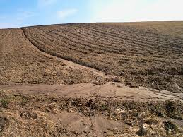
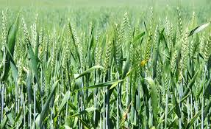
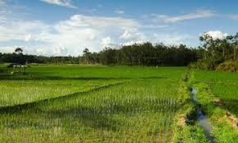

Slide 6
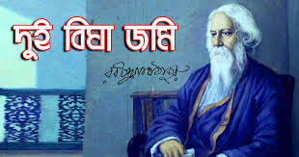

Slide 7
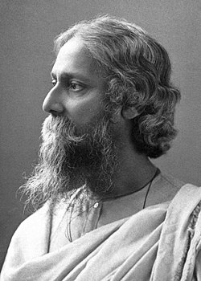
কবি পরিচিতি
জন্ম:১৮৬১ খ্রিষ্টাব্দের কলকাতার জোড়াসাঁকোর ঠাকুর পরিবারে।
সাহিত্য সাধনা : তিনি কবিতা, সংগীত,ছোট গল্প,নাটক, উপন্যাস্‌, প্রবন্ধ, ভ্রমন কাহিনী, রম্যরচনা ইত্যাদি সাহিত্যের প্রতিটি ক্ষেত্রেই তাঁর পদচারনা ছিল স্বচ্ছন্দ, উজ্জ্বল।
রবীন্দ্রনাথ ঠাকুর
জীবনাবসান:১৯৪১ সালের ৭ই আগস্ট কলকাতায় মৃত্যু বরণ করেন

Slide 8
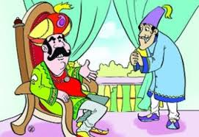
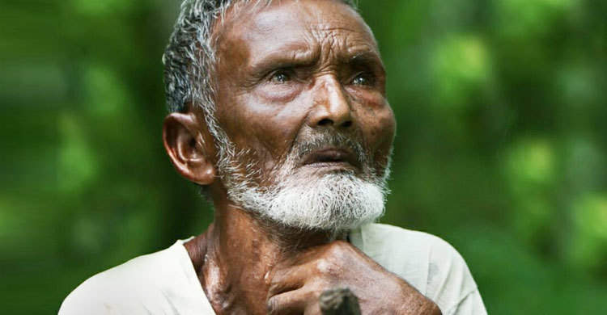
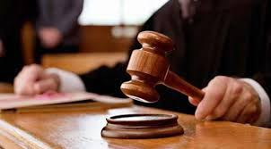
শব্দার্থ
জমিদার
ভূস্বামী
নিঃস্ব, দরিদ্র
কাঙ্গাল
আদালতের হুকুম
ডিক্রি

Slide 9
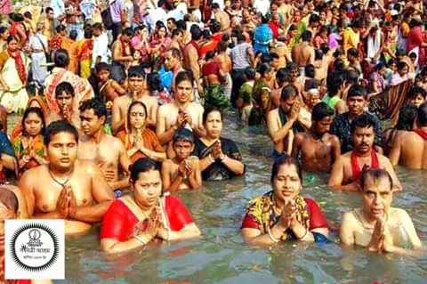
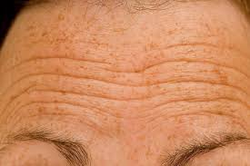
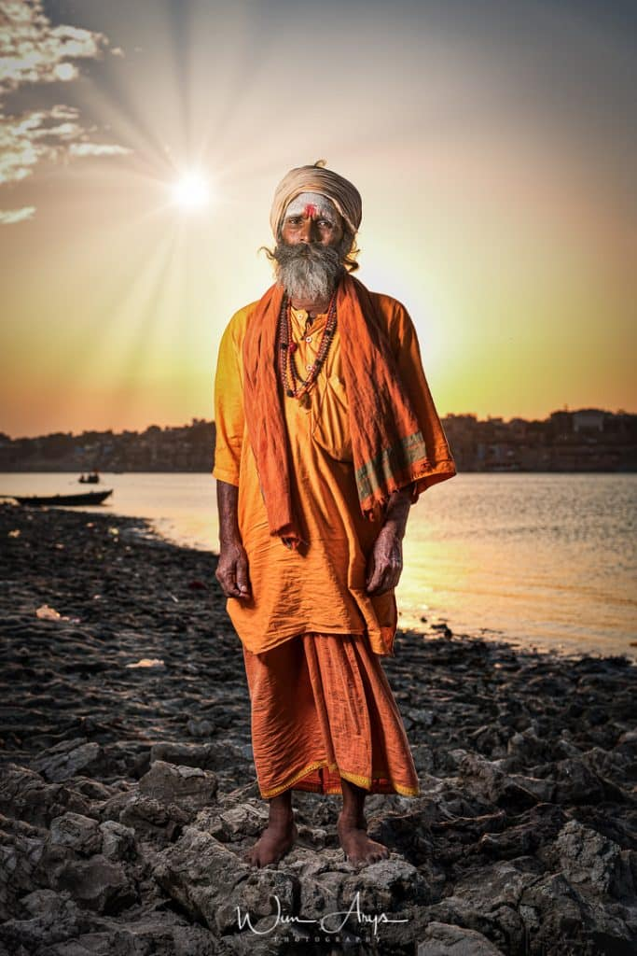
শব্দার্থ
তীর্থস্থান
ধাম
কপাল
ললাট
সন্যাসী
সাধু

Slide 10
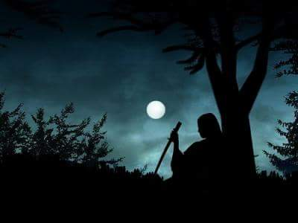
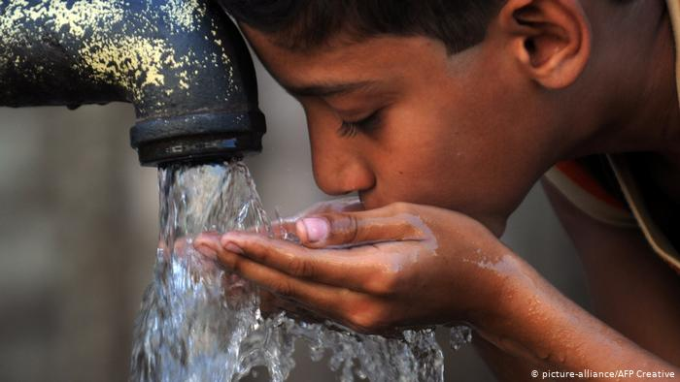
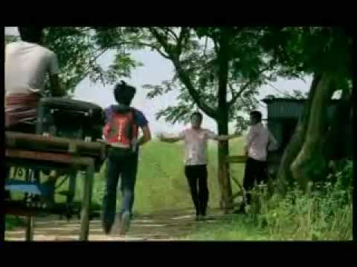
শব্দার্থ
নিশিথ
গভীর রাত
তৃষাতুর
পিপাসায় কাতর
পঁহুছিনু
পৌঁছে গেলাম

Slide 11
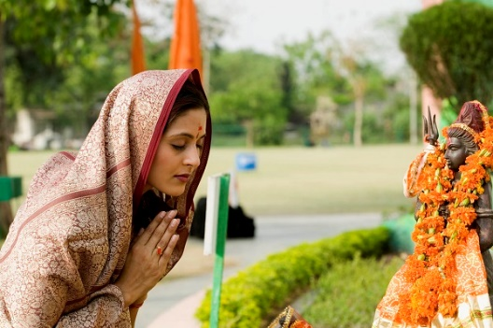
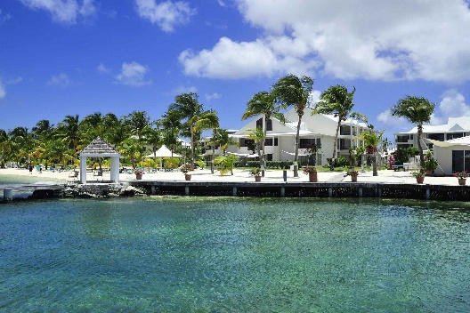
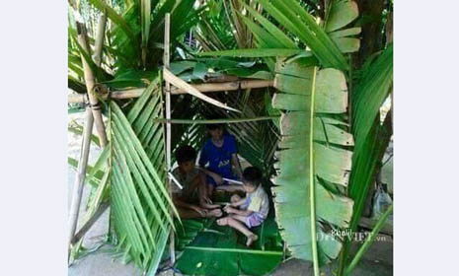
শব্দার্থ
নমো নমো নম
নমস্কার
সমীর
বাতাস/বায়ু
খেলাগেহ
খেলাঘর

Slide 12
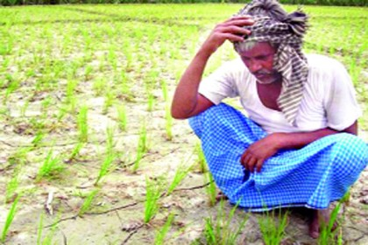
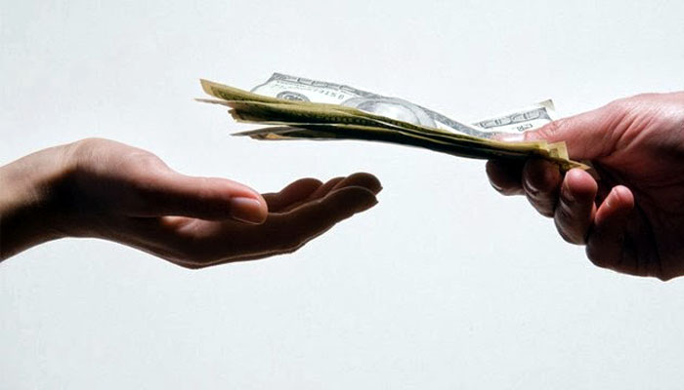
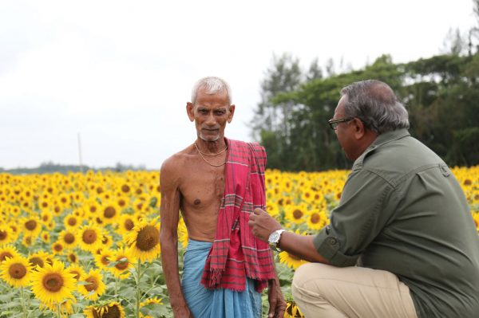
এসো কিছু চিত্রের সাহায্যে পাঠ বিশ্লেষণ করি
শুধু বিঘে দুই ছিল মোর ভুঁই, আর সবই গেছে ঋণে।
বাবু বলিলেন, বুঝেছ উপেন, এ জমি লইব কিনে

Slide 13
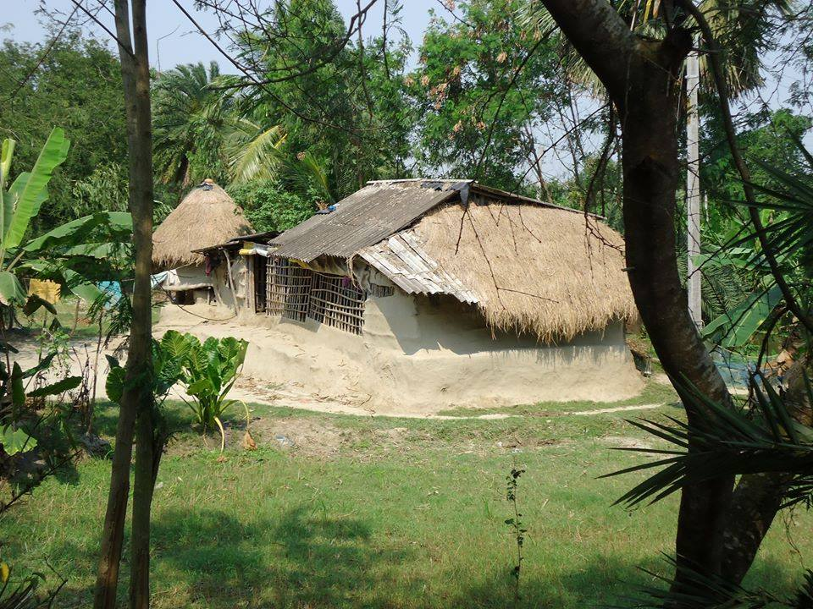
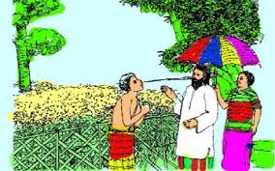
কহিলাম আমি, তুমি ভূস্বামী, ভূমির অন্ত নাই।
চেয়ে দেখো মোর আছে বড়ো-জোড় মরিবার মতো ঠাঁই।

Slide 14
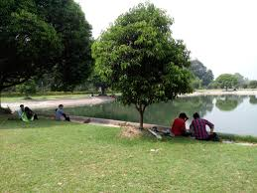
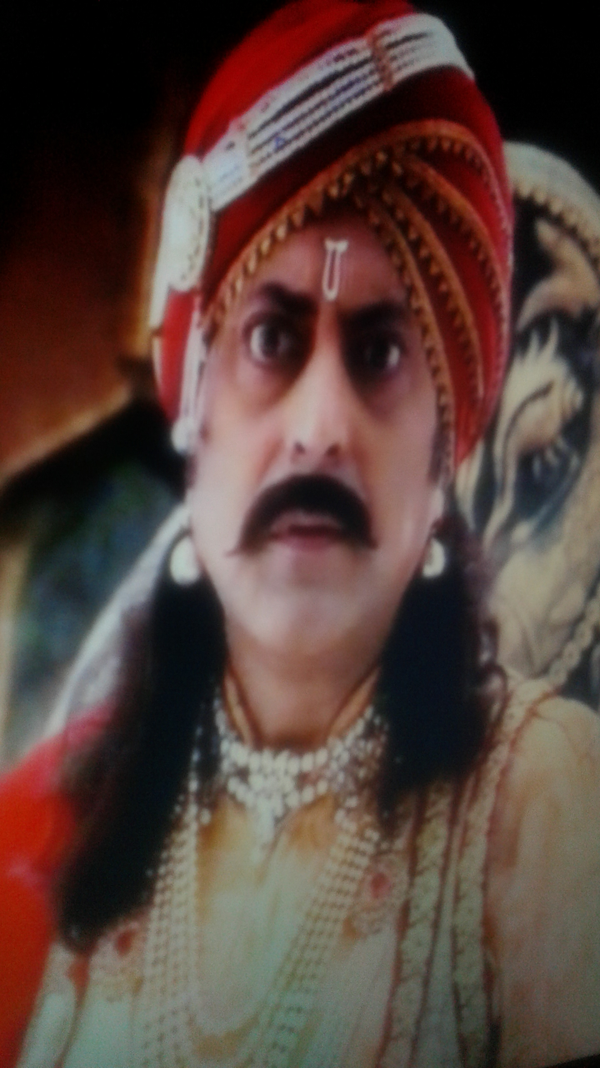
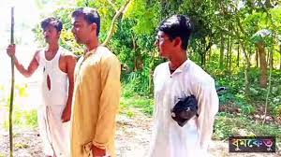
শুনি রাজা কহে, বাপু, জানো তো হে, করেছি বাগানখানা,
পেলে দুই বিঘে প্রস্থে ও দিঘে সমান হইবে টানা-
ওটা দিতে হবে।

Slide 15
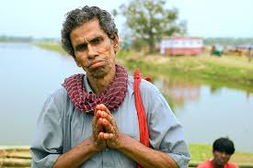
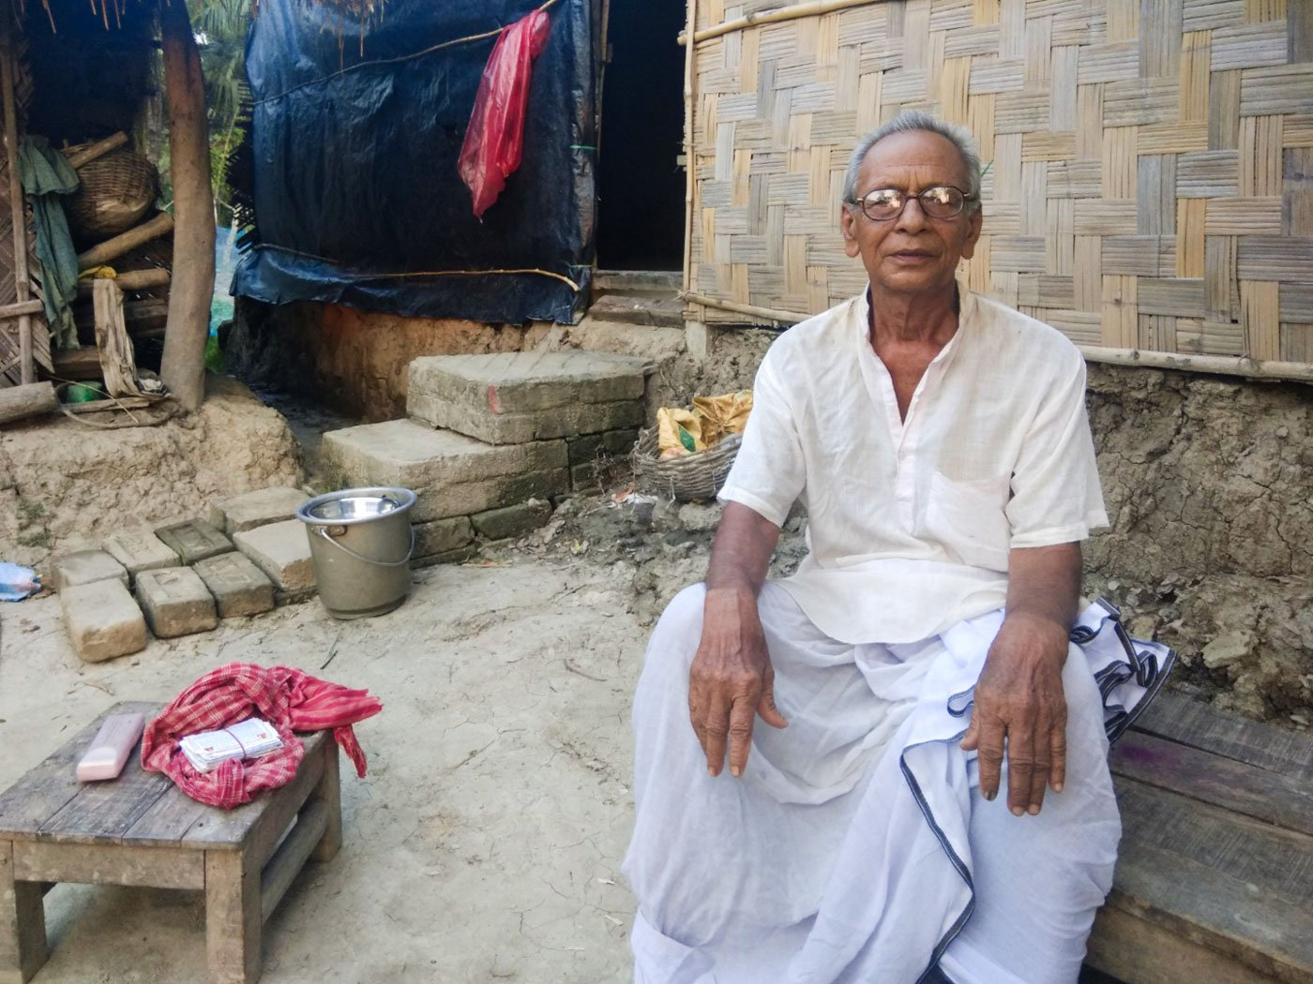
কহিলাম তবে বক্ষে জুড়িয়া পাণি সজল চক্ষে,
করুন রক্ষে গরিবের ভিটেখানি।
সপ্ত পুরুষ যেথায় মানুষ সে মাটি সোনার বাড়া,
দৈন্যের দায়ে বেচিব সে মায়ে এমনি লক্ষ্মীছাড়া!

Slide 16
আঁখি করি লাল রাজা ক্ষণকাল রহিল মৌনভাবে,
কহিলেন শেষে ক্রূর হাসি হেসে, আচ্ছা, সে দেখা যাবে।

Slide 17
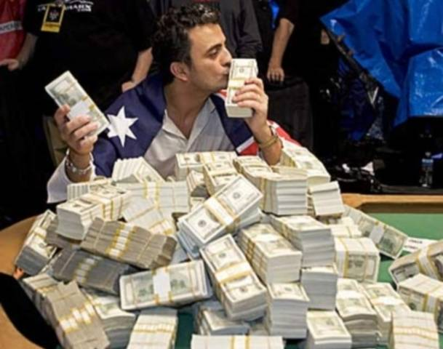
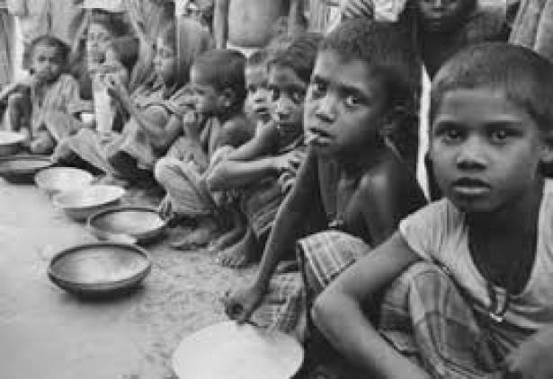
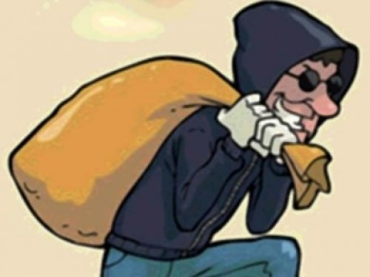
পরে মাস দেড়ে ভিটে মাটি ছেড়ে বাহির হইনু পথে-
করিল ডিক্রি, সকলি বিক্রি মিথ্যা দেনার খতে।
এ জগতে, হায়, সেই বেশি চায় আছে যার ভূরি ভূরি- রাজার হস্ত করে সমস্ত কাঙালের ধন চুরি।

Slide 18
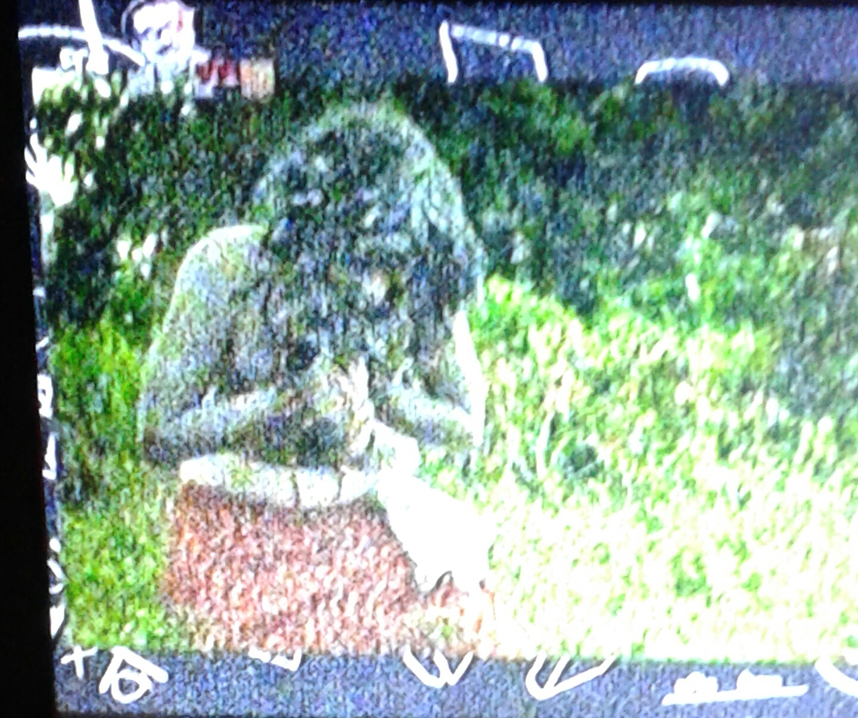
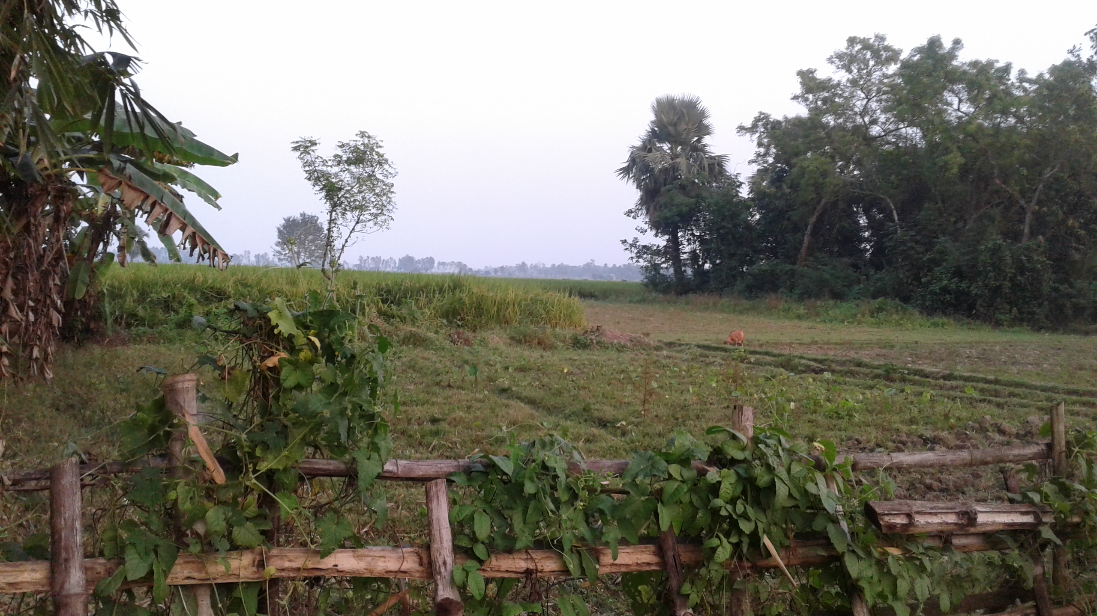
মনে ভাবিলাম মোরে ভগবান রাখিবে না মোহগর্তে,
তাই লিখে দিল বিশ্বনিখিল দু বিঘার পরিবর্তে।

Slide 19
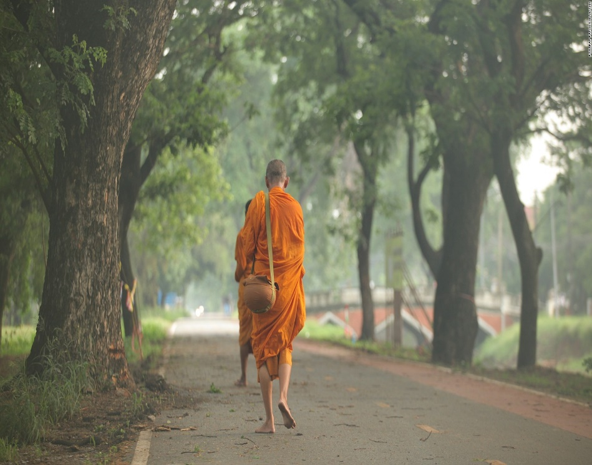
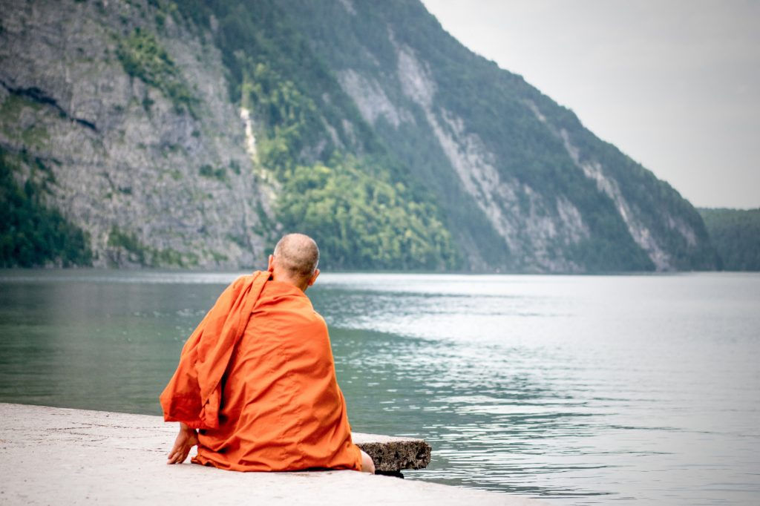
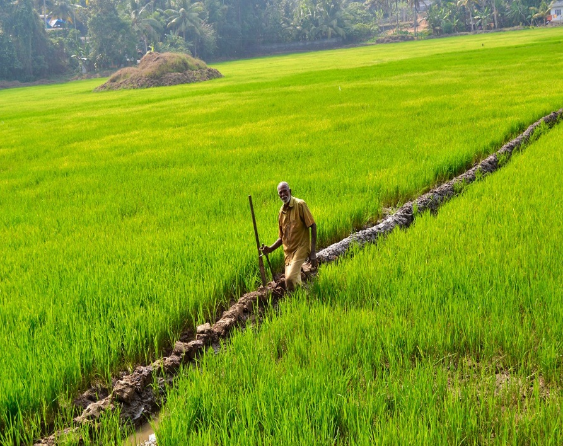
সন্যাসীবেশে ফিরি দেশে দেশে হইয়া সাধুর শিষ্য কত হেরিলাম মনোহর ধাম, কত মনোরম দৃশ্য!
ভূধরে সাগরে বিজনে নগরে যখন যেখানে ভ্রমি
তবু নিশিদিনে ভুলিতে পারি নে সেই দুই বিঘা জমি।

Slide 20
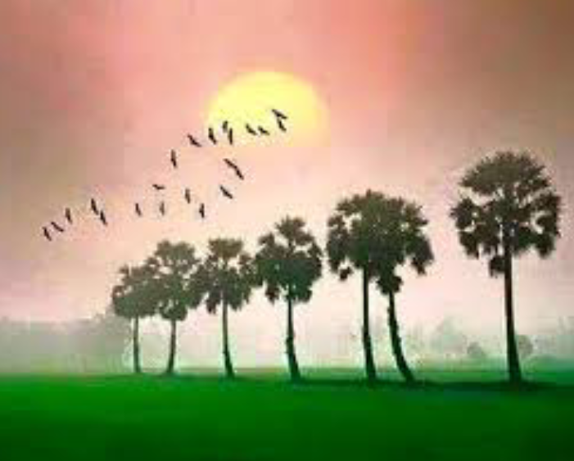
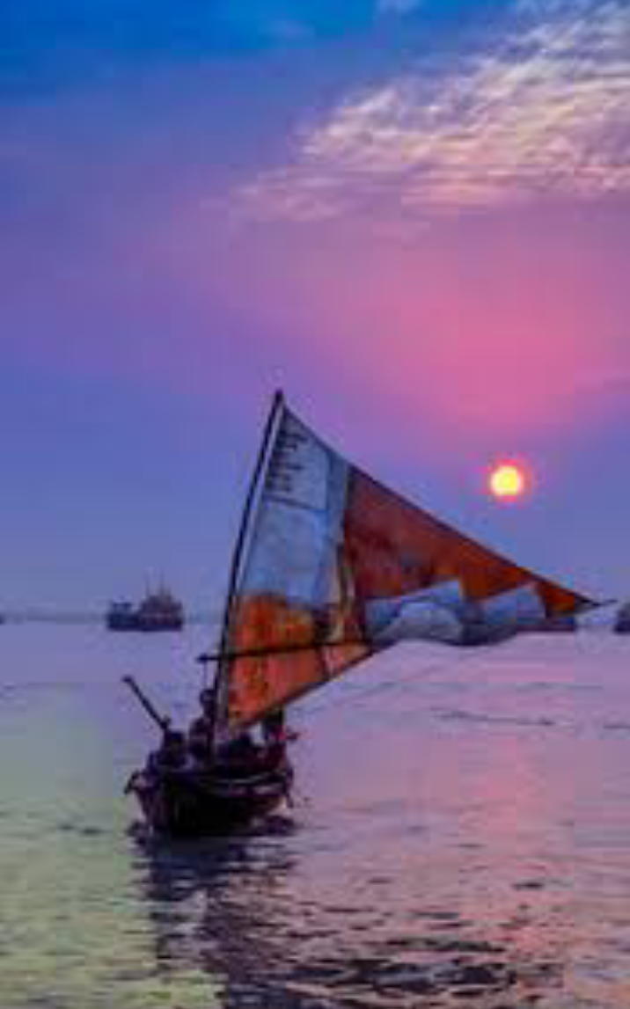
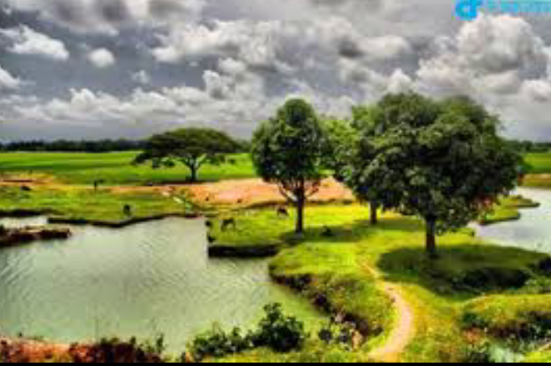
হাটে মাঠে বাটে এই মতো কাটে বছর পনেরো-ষোলো---
একদিন শেষে ফিরিবারে দেশে বড়ই বাসনা হলো।
নমো নমো নম সুন্দরী মম জননী বঙ্গভূমি!
গঙ্গার তীর, স্নিগ্ধ সমীর, জীবন জুড়ালে তুমি।
অবারিত মাঠ, গগনললাট চুমে তব পদধুলি

Slide 21
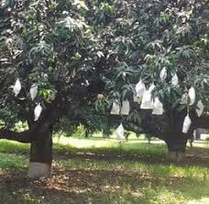
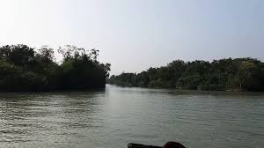
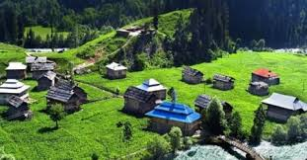
ছায়াসুনিবিড় শান্তির নীড় ছোট ছোট গ্রামগুলি।
পল্লবঘন আম্রকানন রাখালের খেলাগেহ,
স্তব্ধ অতল দিঘি কালোজল-নিশীথশীতল স্নেহ।

Slide 22
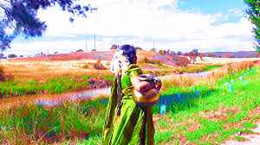
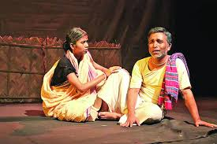
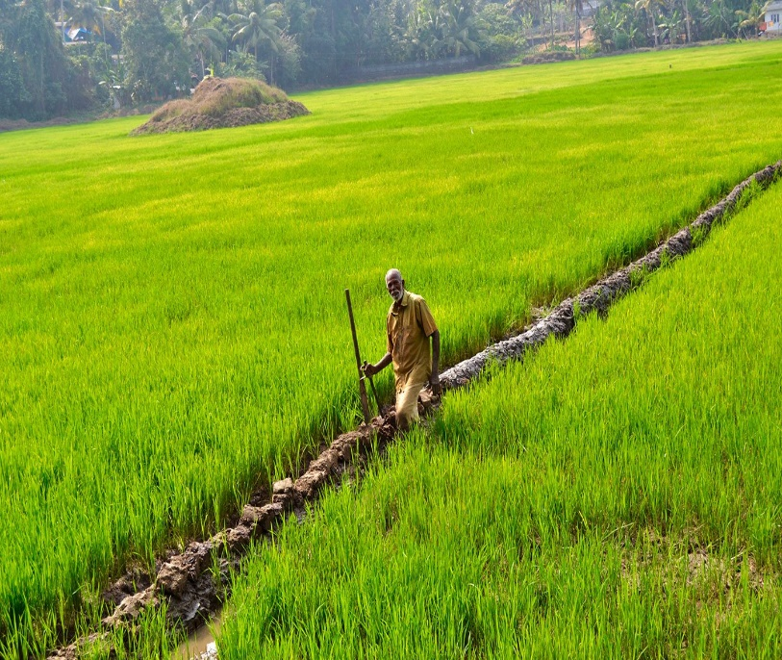
বুকভরা মধু বঙ্গের বধু জল লয়ে যায় ঘরে-
মা বলিতে প্রাণ করে আনচান , চোখে আসে জল ভরে।
দুই দিন পরে দ্বিতীয় প্রহরে প্রবেশিনু নিজগ্রামে-

Slide 23
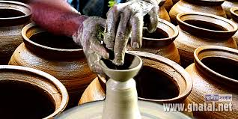
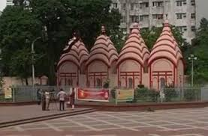
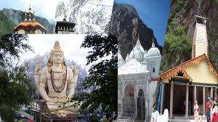
কুমোরের বাড়ি দক্ষিণে ছাড়ি রথতলা করি বামে,
রাখি হাটখোলা, নন্দীর গোলা, মন্দির করি পাছে
তৃষাতুর শেষে পঁহছিনু এসে আমার বাড়ির কাছে।

Slide 24
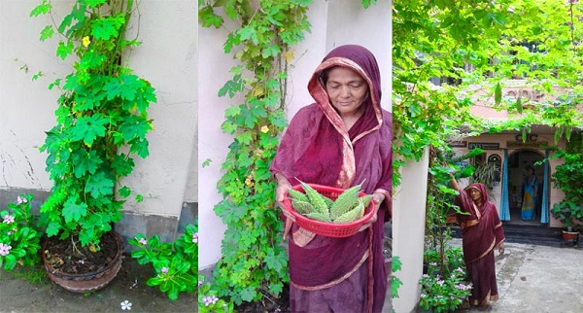
ধিক ধিক ওরে , শত ধিক তোরে , নিলাজ কুলটা ভূমি!
যখনি যাহার তখনি তাহার , এই কি জননী তুমি!
সে কি মনে হবে একদিন যবে ছিলে দরিদ্রমাতা
আঁচল ভরিয়া রাখিতে ধরিয়া ফল ফুল শাক পাতা!
আজ কোন রীতে কারে ভুলাইতে ধরেছ বিলাসবেশ—
পাঁচরঙা পাতা অঞ্চলে গাঁথা, পুষ্পে খচিত কেশ!

Slide 25
যত হাসো আজ যত করো সাজ ছিলে দেবী , হলে দাসী।
বিদীর্ণহিয়া ফিরিয়া ফিরিয়া চারি দিকে চেয়ে দেখি—

Slide 26
প্রাচীরের কাছে এখনো যে আছে, সেই আমগাছ, এ কি!
বসি তার তলে নয়নের জলে শান্ত হইল ব্যথা,
একে একে মনে উদিল স্মরণে বালককালের কথা।

Slide 27
সেই মনে পড়ে জ্যৈষ্ঠের ঝড়ে রাত্রে নাহিক ঘুম— অতি ভোরে উঠি তাড়াতাড়ি ছুটি আম কুড়াবার ধুম; সেই সুমধুর স্তব্ধ দুপুর, পাঠশালা-পলায়ন—ভাবিলাম, হায়, আর কি কোথায় ফিরে পাব সে জীবন! সহসা বাতাস ফেলি গেল শ্বাস শাখা দুলাইয়া গাছে; দুটি পাকা ফল লভিল ভূতল আমার কোলের কাছে। ভাবিলাম মনে, বুঝি এতখনে আমারে চিনিল মাতা— স্নেহের সে দানে বহু সম্মানে বারেক ঠেকানু মাথা!

Slide 28
হেনকালে হায় যমদূত প্রায় কোথা হতে এল মালী, ঝুঁটি-বাঁধা উড়ে সপ্তম সুরে পাড়িতে লাগিল গালি! কহিলাম তবে, “আমি তো নীরবে দিয়েছি আমার সব— দুটি ফল তার করি অধিকার, এত তারি কলরব!” চিনিল না মোরে, নিয়ে গেল ধরে কাঁধে তুলি লাঠিগাছ; বাবু ছিপ হাতে পারিষদ-সাথে ধরিতেছিলেন মাছ।

Slide 29
শুনি বিবরন ক্রোধে তিনি কন, মারিয়া করিব খুন।
বাবু যত বলে পরিষদ দলে বলে তার শতগুণ।
আমি কহিলাম,শুধু দুটি আম ভিখ মাগি মহাশয়! বাবু কহে হেসে বেটা সাধুবেশে পাকা চোর অতিশয়। আমি শুনে হাসি, আঁখিজলে ভাসি, এই ছিল মোর ঘটে! তুমি মহারাজ সাধু হলে আজ, আমি আজ চোর বটে!

Slide 30
একক কাজ
‘মরিবার মতো ঠাঁই’ বলতে কী বোঝানো হয়েছে ? ব্যাখ্যা কর।

Slide 31
‘দুই বিঘা জমি’ কবিতা অবলম্বনে বাস্তুভিটার প্রতি মানুষের অকৃত্রিম বন্ধনের দিকটি বিশ্লেষণ করো।

Slide 32
১। রবীন্দ্রনাথ ঠাকুর কত সালে জন্ম গ্রহণ করে?
২। দুই বিঘা জমি কবিতাটি কোন কাব্যগ্রন্থ থেকে নেয়া হয়েছে?
৩। আদালতের নির্দেশ নামাকে কী বলে?
৪। কার দুই বিঘা জমি ছিল ?
৫। ভূস্বামী কার জমি কিনে নিতে চাইলেন?

Slide 33
দ্ররিদ্র মানুষের প্রতি অর্থ-বিত্তশালী জমিদারদের শোষণের স্বরুপ ব্যাখ্যা কর।
Notes:
শো

Slide 34
ক্লাসের সবাইকে ধন্যবাদ জানিয়ে শেষ করছি,আল্লাহ হাফেজ।

